Slide 1
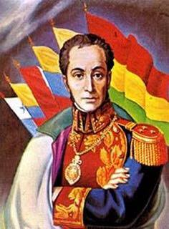
Симон Боливар
24 июля 1783 – 17 декабря 1830

Slide 2
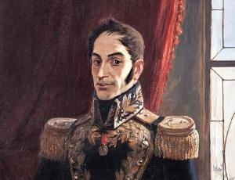
Симон Боливар — латиноамериканский государственный, политический и военный деятель, генерал, национальный герой Венесуэлы — стал известен как наиболее влиятельный из руководителей войны за независимость испанских колоний в Южной Америке в первой половине 19 века.

Slide 3
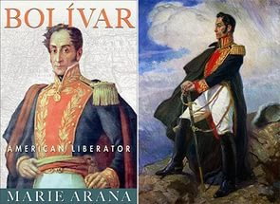
Биография
Родился 24 июля 1783 года в Каракасе, столице генерал-капитанства Венесуэлы в знатной креольской семье баскского происхождения, предки которой приехали в Америку еще в ХVI веке. Его отец был одним из богатейших людей страны и наследство впоследствии пригодилось Симону при создании освободительной армии. Он рано лишился родителей, потерял сестру, а в самом начале войны за независимость и брата.

Slide 4
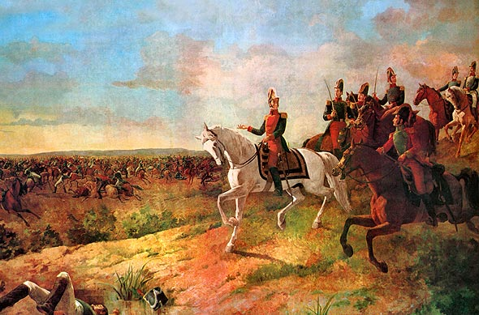
1799-1806 годы Симон Боливар провёл в Европе, где проникся революционными идеями. В 1805 году в Риме, в присутствии своего учителя и друга Родригеса, юный Боливар поклялся освободить свою родину – Южную Америку от власти колонизаторов – испанцев.

Slide 5
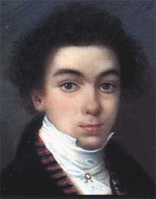
В 1810 году испанское господство в Венесуэле было свергнуто, и в 1811 году страна была провозглашена независимой республикой. Боливар поступил на службу офицером в повстанческую армию. Однако в 1812 году испанские войска вновь захватили Венесуэлу и восстановили колониальный порядок. Боливару пришлось бежать в Новую Гранаду (Колумбия).

Slide 6
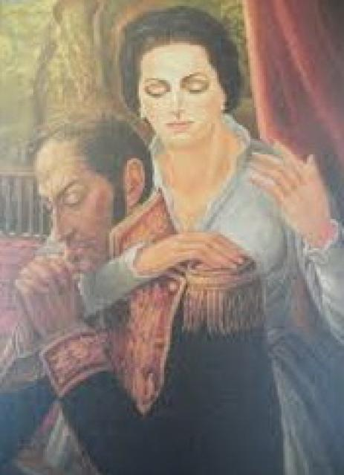
В начале 1813 года Симон Боливар возвращается на родину, и вскоре его войска занимают Каракас. Молодой полководец становится главой 2-ой Венесуэльской республики. Уже через год Боливар вновь потерпел поражение от испанцев и был вынужден бежать на Ямайку. В сентябре 1815 года он опубликовал там открытое письмо, где выражал уверенность в скором освобождении испанской Америки

Slide 7
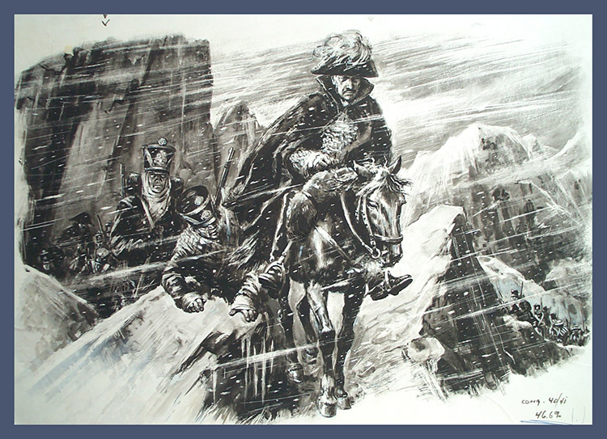
В декабре 1816 года Боливар вместе с войсками высадился на побережье Венесуэлы. Последовавшая за этим отмена рабства и изданный в 1817 году декрет о наделении солдат освободительной армии землёй позволили ему расширить социальную базу. После победы в сражении при Бойака 7 августа 1819 года Боливар переломил ход войны южноамериканских колоний против испанского господства. Венесуэла была полностью освобождена в 1821 году.

Slide 8
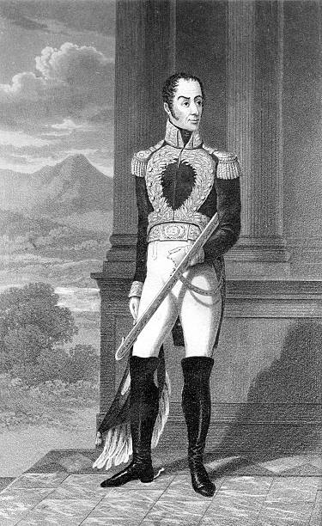
В 1819 году Боливар стал президентом республики Колумбия, куда вошли Венесуэла и Новая Гранада. В 1822 году был освобождён Эквадор, который присоединился к Колумбии. К 1824 году армия Боливара полностью освободила Перу, а в 1825 году – Верхнее Перу, названное позже Боливией в честь Боливара

Slide 9
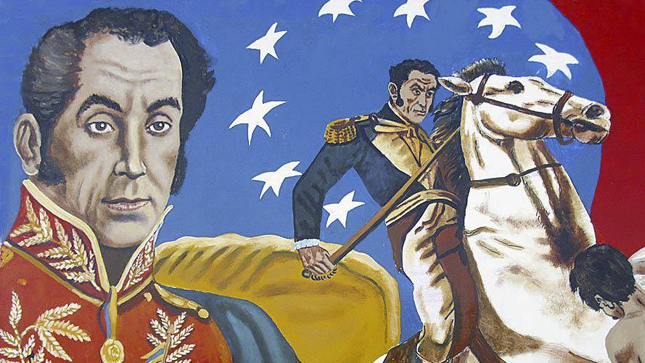
Боливар стремился создать из освобождённых территорий единое государство, что на некоторое время ему удалось. Однако, в 1830 году Великая Колумбия распалась, после чего её президент ушёл в отставку.

Slide 10
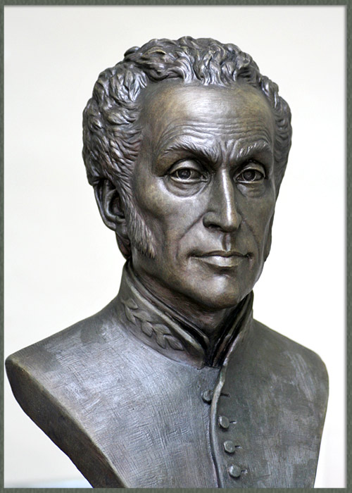
После отставки С. Боливар вскоре умер близ колумбийского города Санта-Марта 17 декабря 1830 года. Перед смертью Боливар отказался от своих земель, домов и даже от государственной пенсии — и целые дни проводил, созерцая из окна живописные пейзажи местных «снежных гор» —Сьерра-Невады. В 2010 году тело Боливара эксгумировано по распоряжению президента Венесуэлы Уго Чавеса с целью установления причин его смерти. С начала 2013 года прах Боливара будет находиться в специально построенном для этого мавзолее в центре Каракаса.

Slide 11
Спасибо за внимание!

